Slide 1
স্বাগতম اهلا و سهلا

Slide 2
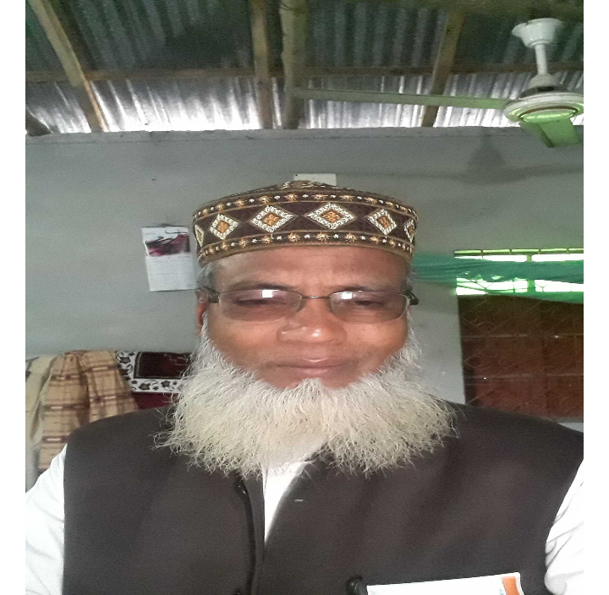
শিক্ষক পরিচিতিتعريف المعلم
محمد عبد الواحد جھادی
المعلم مدير الثانی(العربى)
المدرسة الداخل للبنات برغاسۃ،
برغاسۃ،رنغبور،
الجوال:۰۱۷۹۴۸۶۳۱۸۶
التاريخ: ٠٨-٠٨-٢٠١٩
মোঃ আব্দুল ওয়াহেদ জিহাদী, সহ- সুপার।
পীরগাছা বালিকা দাখিল মাদ্রাসা,পীরগাছা,
রংপুর মোবাইল নং -০১৭৯৪৮৬৩১৮৬
ই-মেইল- abdulwahedaz361@gmail.com

Slide 3
পাঠ পরিচিতিتعريف الدرس
শ্রেণি: দাখিল ৭ম
বিষয়: কুরআন মাজিদ ও তাজভিদ
৩য় পরিচ্ছেদ
পাঠ: ৪র্থ
সময় – ৫০ মিনিট
الصف السابع
الموضوع: قرأن مجيد وتجويد
الفصل الثالث
الدرس الرابع
الوقت : ٥٠

Slide 5
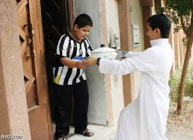
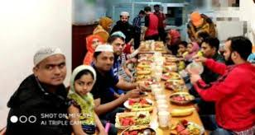
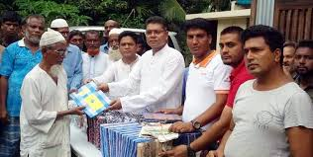
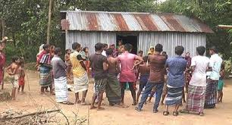
ছবিগুলো দেখে নাম বলانظروا الصور و قولوا -
হাদিয়া দিচ্ছে
মেহমানদারী করছে
দান করছে
বিপদে সহযোগিতা

Slide 6
اعلان الدرس
আজকের পাঠের বিষয়
الاحسان الجار ذى القربى و الصاحبِ-
প্রতিবেশী ও সঙ্গী-সাথীদের সাথে সদাচরণ-

Slide 7
শিখনফল تنافع العلم
এপাঠ শেষে শিক্ষাথীরা ……
1.
আয়াতের অনুবাদ বলতে পারবে।
২.
উদ্দীপকের প্রশ্নের উত্তর বলতে পরবে।
৩.
তাহকীক (تحقيق ( করতে পরবে।

Slide 8
سورة النساء এর ৩৬ নং আয়াত

Slide 9
উদ্দীপক

Slide 10
উদ্দীপকের প্রশ্নের উত্তর
ক) جار শব্দের অর্থ কী?
উত্তরঃ جار শব্দের অর্থ- প্রতিবেশী।

Slide 11
খ) প্রতিবেশীর পরিচয় বুঝিয়ে লেখ।

Slide 12
গ) আব্দুল করিম সাহেবের কর্মকান্ডটি ইসলামের দৃষ্টিতে মূল্যায়ন কর।
উত্তরঃ আব্দুল করিম সাহেবের কর্মকান্ডটি ইসলামের দৃষ্টিতে সঠিক হয় নি।
* উদ্দীপকের আব্দুল করিম সাহেব তার মেয়ের বিয়েতে ধুমধাম করে রান্নাবান্না করে সকলকে দাওয়াত দিয়ে খাওয়ালেন, কিন্তু তার প্রতিবেশীর কোনো খোঁজখবর নিলেন না। এটা তার দায়িত্বশীলতার পরিচয় বহন করে না। সুতরাং তার কাজটি ইসলামের দৃষ্টিতে নিন্দনীয়।
* প্রতিবেশী আত্মীয় মুসলিম হলে তার তিনটি হক রয়েছে। আর অনাত্মীয় মুসলিম হলে দুটি হক এবং অনাত্মীয় অমুসলিম হলেও তার একটি হক রয়েছে। এর মাধ্যমে তিনি ইসলামের বিধান লঙ্গন করেছেন।
তাই তার কাজটি সঠিক হয়নি।

Slide 13
ঘ) আব্দুল করিম সাহেবের করণীয় সম্পর্কে তোমার মতামত পাঠ্যবইয়ের আলোকে বিশ্লেষণ কর।
উত্তরঃ আব্দুল করিম সাহেবের উচিত ছিল প্রতিবেশীকে তার মেয়ের বিয়েতে নিমন্ত্রণ করা।
* উদ্দীপকের আব্দুল করিম সাহেব তার মেয়ের বিয়েতে ধুমধাম করে রান্নাবান্না করে সকলকে দাওয়াত দিয়ে খাওয়ালেন, কিন্তু তার প্রতিবেশীর কোনো খোঁজখবর নিলেন না। যা কোন অবস্থাতেই ভালোকাজ হয় নি। প্রতিবেশীর খোঁজখবর নেয়া ছিল তার ইমানি দায়িত্ব।
* আল্লাহ বলেন, والجار ذى القربى والجار الجنب --- অর্থাৎ আর নিকটতম প্রতিবেশী এবং দূরবর্তী প্রতিবেশীর সাথে সদ্ব্যাবহার করো। তাদের সাথে সদয় ব্যবহারের অর্থ হলো- তাদের খোজখবর নেয়া, তাদের বিপদাপদে সাহয্য সহযোগিতা করা ইত্যাদি।

Slide 14
* প্রতিবেশী আত্মীয় মুসলিম হলে তার তিনটি হক রয়েছে। আর অনাত্মীয় মুসলিম হলে দুটি হক এবং অনাত্মীয় অমুসলিম হলেও তার একটি হক রয়েছে। এর মাধ্যমে তিনি ইসলামের বিধান লঙ্গন করেছেন। তাই তার কাজটি সঠিক হয়নি। তার উচিত ছিল প্রতিবেশীর অধিকার সম্পর্কে সচেতন হওয়া, তাদের হক আদায় করা এবং সর্বোপরি তাদেরকে আপন মনে করে নেয়া।

Slide 15
একক কাজعمل احد-

Slide 17
প্রতিবেশীর হক

Slide 18
দলগত কাজ فريق العمل -
তাহকীক করঃ
اعبدوا :
صيغة : واحد مذكر حاضر
بحث : امر حاضر معروف
باب : نصر- ينصر
مصدر : العبادة
ماده : ع+ب+د
جنس : صحيح
معنى : তোমরা ইবাদাত করো

Slide 19
তাহকীক করঃ
لاتشركوا :
صيغة : جمع مذكر حاضر
بحث : نهى حاضر معروف
باب : افعال
مصدر : الاشراك
ماده : ش+ر+ك
جنس : صحيح
معنى : তোমরা শিরক করো না

Slide 20
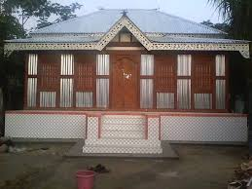
বাড়ির কাজالواجب المنزل
১.
উদ্দীপকের প্রশ্নের উত্তর দাও।

Slide 21
সবাইকে
شكرا كثيرا
ধন্যবাদ

